Slide 1

数学建模经验分享
— 论文写作模块
宋炳榕
2020级航天学院

Slide 2
1.论文写作综述
2.美赛论文写作要点
3.国赛论文写作要点
目录：

Slide 3
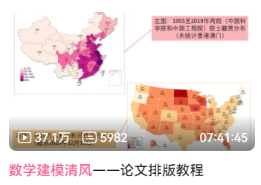

1.论文写作综述
建模思路
代码求解
关键的关键：摘要 （至少6小时）
呈现：论文写作 → 关键
论文排版
论文写作
模板
建模方法

Slide 4



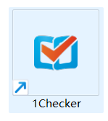

2.美赛论文写作要点
1.写作要点（分部分）
Xmind-思维导图
2.论文翻译-英文写作必须英语好？No
谷歌翻译
语法纠正
一周会员
语法纠正
内嵌word
文章可读性！！

Slide 5
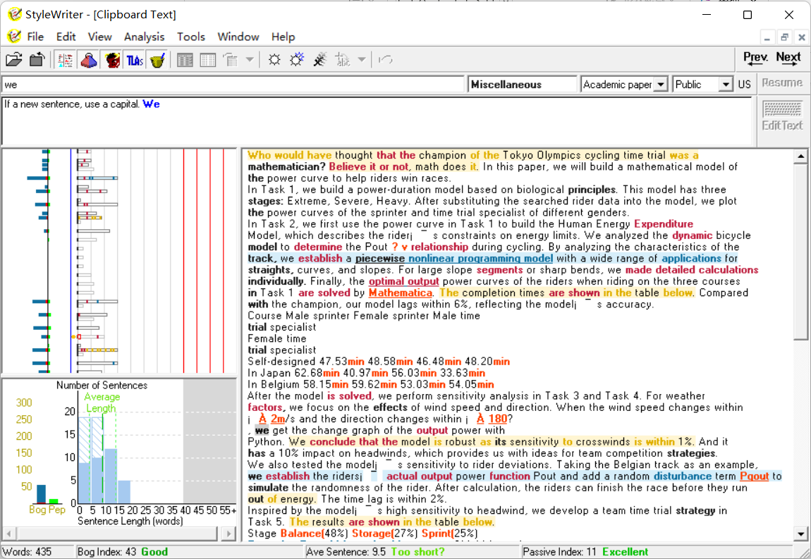
2.美赛论文写作要点
2.论文翻译-英文写作必须英语好？No
文章可读性！！
关键
Bog指数是Stylewriter中的核心概念。简单地说，Bog指数代表了文章的可读性，指数越高文章越难懂。
①降低句子长度
②尽量避免使用被动语态
③避免使用生僻单词
④ 精简用词

Slide 6
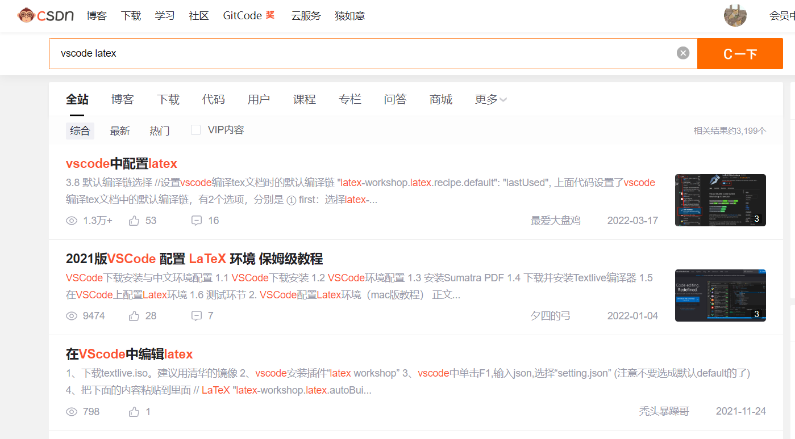
2.美赛论文写作要点
3.论文排版-LaTeX-下载

Slide 7
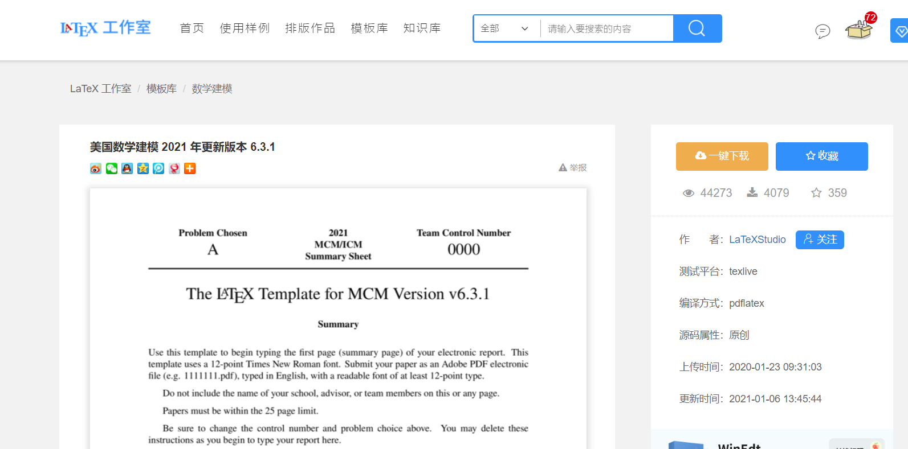
2.美赛论文写作要点
3.论文排版-LaTeX-模板

Slide 8
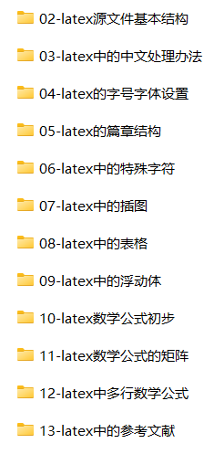
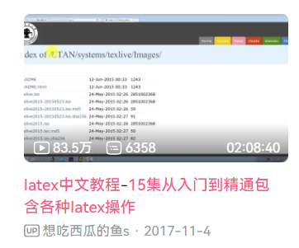
2.美赛论文写作要点
4.论文排版-LaTeX-学习-两小时速成

Slide 9
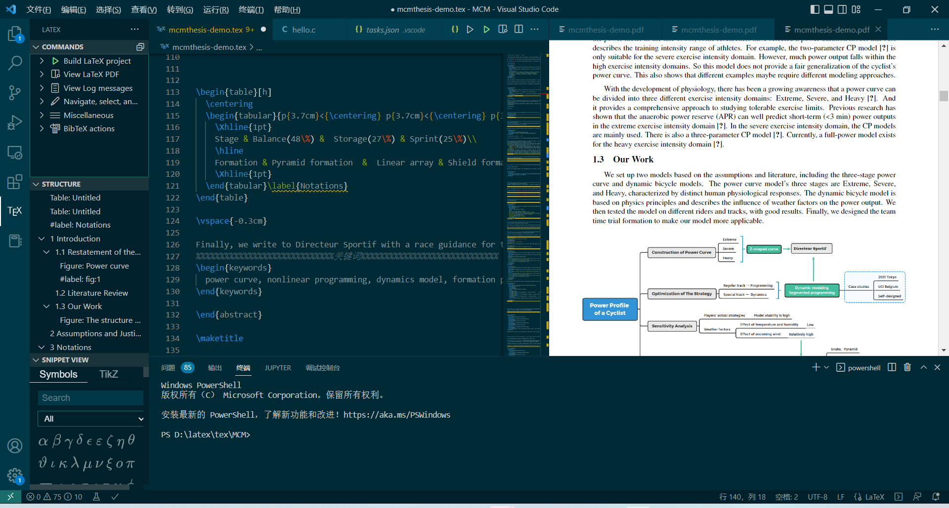
2.美赛论文写作要点
5.论文排版-LaTeX-写作

Slide 10
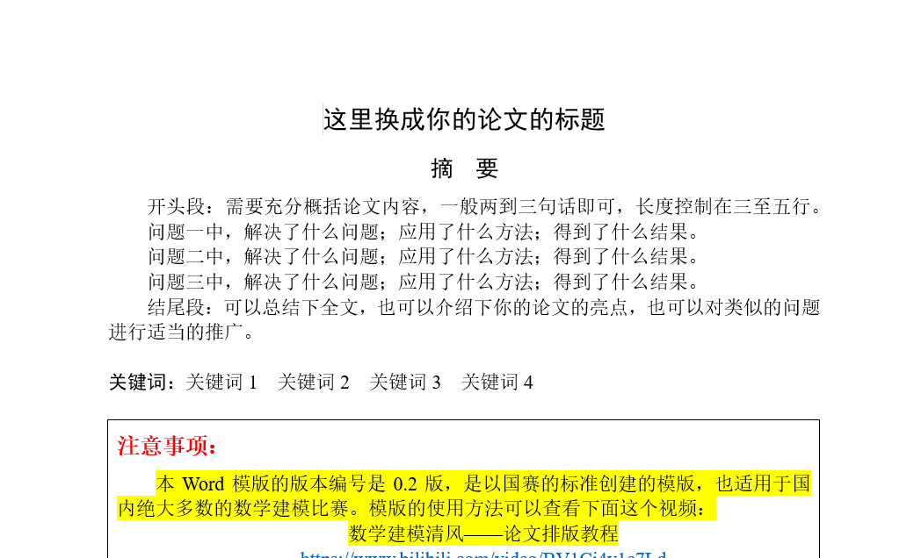

3.国赛论文写作要点
首页: 论文标题 + 摘要 + 关键词
一、问题重述
二、问题分析
三、模型假设
四、符号说明
五、模型的建立与求解
六、模型的分析与检验
七、模型的评价、改进与推广
八、参考文献
附录
Word学习
强大的F4键…段落缩进..整体模板…

Slide 11
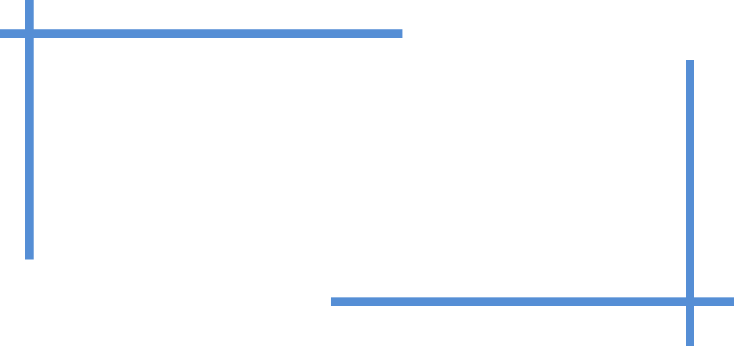
感谢！
宋炳榕
2020级航天学院

